Slide 1
[덴프스] 화이트 필 정
<꼭지구성>
순서 | 내용
1 | 종합인포모셜
2 | 원료 성분
3 | 기미 제품정보
4 | 모델링_니즈 / 섭취 종합
5 | 건강정보 / 언론

Slide 2
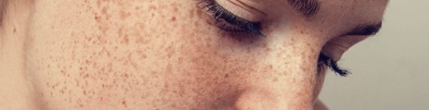
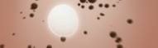



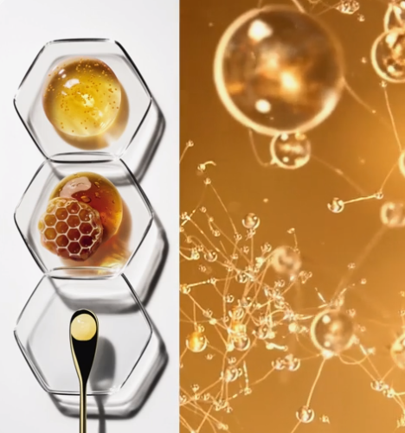
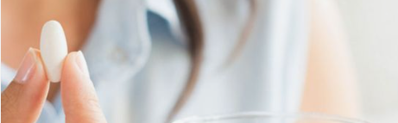
1. 종합인포모셜
* 의약외품 제조기준 1일 최고함량
 | 비디오 |  | 자막 | 오디오
1 | #모델 니즈 컷컷 |  | 사라질 기미, 가려질 기미, 나아질 기미… 가 안 보인다면? | 사라질 기미, 가려질 기미, 나아질 기미… 가 안 보인다면?
2 | #기미, 주근깨 3D #자막 강조 #제품 뷰티 |  | 원인을 찾아 피부 속부터 확실한 멜라닌 케어 시작 덴프스 <화이트 필 정> | 원인을 찾아 피부 속부터 확실한 멜라닌 케어 시작 덴프스 <화이트 필 정>
3 | #자막 강조 #제품 강조 |  | 덴프스 최초 기미 예방 의약외품 기미완화제 출시 | 덴프스 최초 기미 예방 의약외품 기미완화제 출시
 |  |  | 홈쇼핑 방송 단독 효능 • 효과 인정받은 먹어서 치료하는 식약처 허가 의약외품 | 홈쇼핑 방송 단독 효능 • 효과 인정받은 먹어서 치료하는 식약처 허가 의약외품
4 | #브랜드로고 #자막 강조 |  | 덴프스 오랜 연구와 집념의 결실 독보적 배합 국내 최대, 국내 유일 총 12종 유효성분 | 덴프스 오랜 연구와 집념의 결실 독보적 배합 국내 최대, 국내 유일 총 12종 유효 성분 함유
5 | #원료 3D #자막 강조 |  | 아낌 없이 최고 함량으로 배합 글루타치온 필수 구성 성분 L-시스테인 최고 함량* 120mg | 아낌 없이 최고 함량으로 배합 글루타치온 필수 구성 성분 L-시스테인 최고 함량* 120mg
6 | #원료 3D #자막 강조 |  | 기미 • 주근깨 완화 핵심 성분 비타민C 최고함량 * 500mg | 기미 • 주근깨 완화 핵심 성분 비타민C 최고함량 * 500mg
7 | #원료 3D |  | 칙칙한 피부를 위한 차별화된 원료 비타민 4종 (비타민 B1 / B2 / B6 + 비타민 E) 피부완화를 위한 6종 (비오틴, 나이아신, 판토텐산, 아연, 감마오리자놀, 이노시톨) | 칙칙한 피부를 위한 차별화된 원료 비타민 4종 • 피부완화를 위한 6종
8 | #모델 섭취 |  | 1일 1정 섭취로 간편하게 먹어서 관리하는 홈 에스테틱 시스템 | 1일 1정 섭취로 간편하게 먹어서 관리하는 홈 에스테틱 시스템
9 | #모델 이미지 #제품 뷰티 |  | 기미 • 주근깨 다크 스팟은 지우고 피부 본연의 체력 강화하여 깨끗하고 우아하게 덴퍼스 <화이트 필 정> | 기미 • 주근깨 다크 스팟은 지우고 피부 본연의 체력 강화하여 깨끗하고 우아하게 덴퍼스 <화이트 필 정>

Slide 3
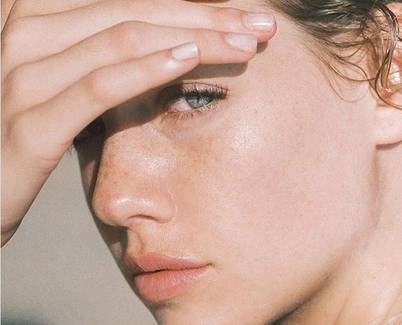
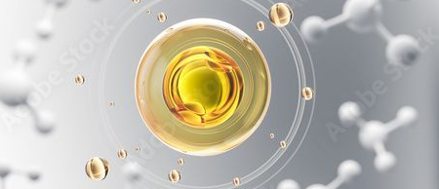
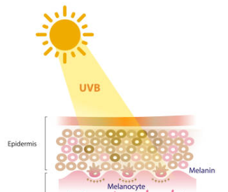


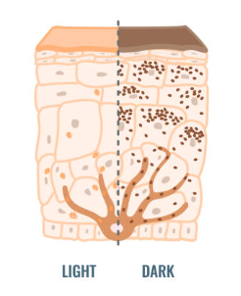
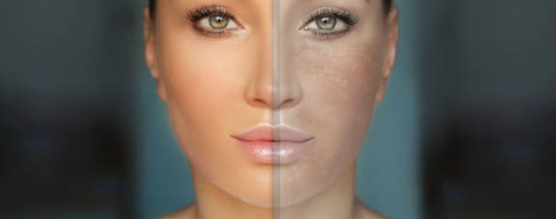
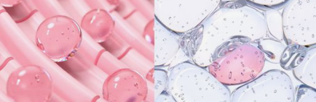
2. 원료 성분
* 의약외품 제조기준 1일 최고함량
 | 비디오 |  | 자막
1 | #기미, 주근깨 3D #기미, 주근깨 강조 |  | 거뭇거뭇 기미 얼룩덜룩 주근깨 피부만 깨끗해도 몇 배는 어려 보이는데…
2 | #제품 뷰티 #자막 강조 |  | 멜라닌 색소를 잡아라! 덴프스만의 특별 배합 L-시스테인 120mg X 비타민 C 500mg 핵심 성분 최고함량* 완벽 시너지
3 | #원료 3D #자막 강조 |  | 원인을 찾아 겉 기미 뿐만 아니라 속 기미까지 3중 케어로 기미 • 주근깨 완화
4 | #논문 이미지 #자막 강조 |  | 논문으로 검증된 비타민C & L-시스테인 동시 섭취 시, 멜라닌 농도 더욱 감소 확인
 | #모델 기미 강조 #자막 강조 #원료 3D |  | L시스테인으로 화이트 멜라닌을 깨우자 L-시스테인 부족 시, 일명 다크 멜라닌 유멜라닌 L-시스테인 충분 시, 일명 화이트 멜라닌 페오멜라닌
5 | #원료 3D |  | 더 빛나는 나를 위해 멀티 케어 솔루션 육체 피로 완화 : 비타민 B1 / B2 / B3 / B5 / B6 / B8 항산화 효과 : 비타민 E / 아연
 | #제품 뷰티 |  | 피부, 새로운 힘을 갖다 더 힘있게 빛나는 피부 덴프스 <화이트 필 정>
CARE 1 멜라닌 색소 억제
비타민C
자외선으로부터
산화적 손상 감소
CARE 2 멜라닌 색소 배출
L-시스테인 X 비타민C
멜라닌 생성 억제
CARE 3 멜라닌 색소 환원
L-시스테인
글루타치온 생성에 관여하여 피부 미백에 도움
※ 뒷장 첨부

Slide 4
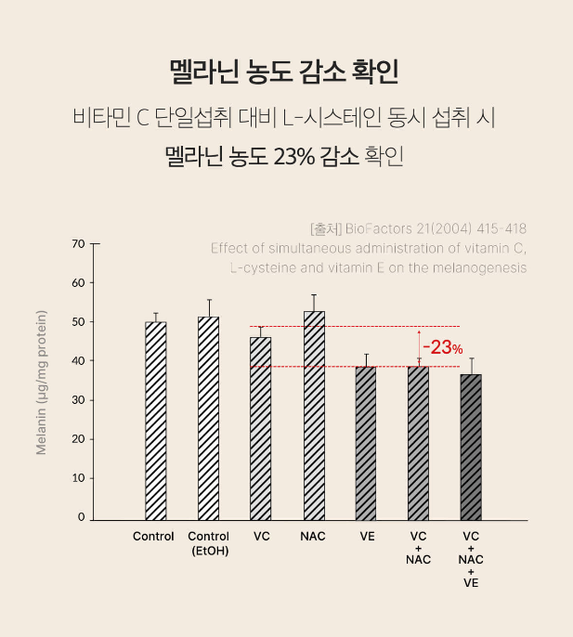
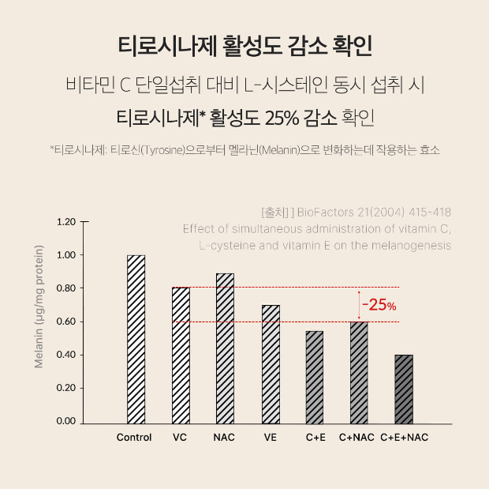
2. 원료 성분

Slide 5

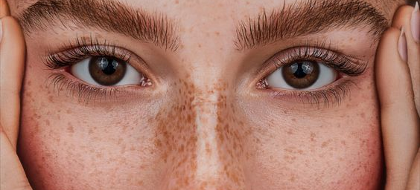
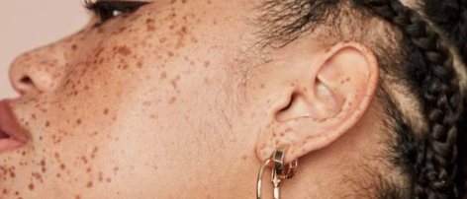
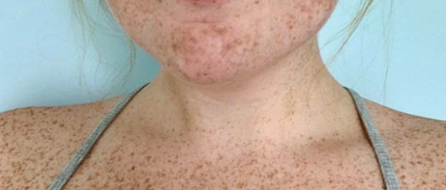
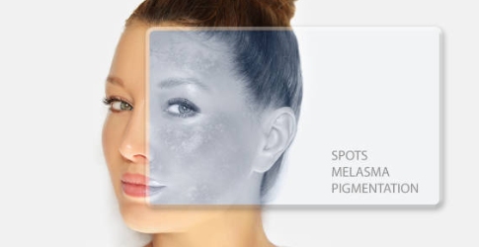
3. 기미 정보 (자외선 카메라 촬영)
 | 비디오 |  | 자막
1 | #모델 이미지 #자막 강조 |  | 시간이 지날 수록 더 넓어지고… 더 깊어지는… 잘 보이지 않아도 나도 모르는 사이에 하나, 둘 씩 자리 잡아가는 기미 • 주근깨
2 | #모델 적외선 카메라 촬영 |  | 기미유형 Centrofacial area형 : 이마, 코 등 얼굴 부위를 중심으로 생기는 기미
3 | #모델 적외선 카메라 촬영 |  | Malar area형 : 뺨·광대뼈 부위를 중심으로 생기는 기미
4 | #모델 적외선 카메라 촬영 |  | Mandibular area형 : 턱 뼈, 목에 걸쳐 생기는 기미
5 | #기미, 주근깨 이미지 |  | 한국인의 기미 발생 부위로 뺨·광대뼈 부위(malar area)가 가장 많음 ※ Korean J Dermatol, 2016, vol.54, no.7, pp. 532-537 (6 pages)
6 | #원료 3D |  | 눈에 보이는 겉 기미 뿐만 아니라 피부 속 잠재적인 속 기미 그리고 피부에 남은 다크 스팟까지 OUT
7 | #제품 뷰티 #모델 이미지 |  | 기미 • 주근깨 지우고 결점 없이 빛나는 피부를 위해 내 본연의 피부 케어 덴프스 <화이트 필 정>

Slide 6
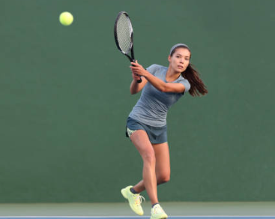

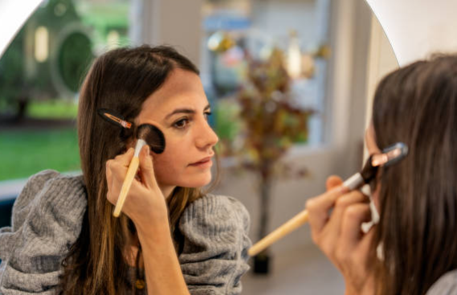

4. 모델링 -1
 | 비디오 |  | 자막
1 |  | @30대 여성 #운동복 (골프 / 테니스/ 배드민턴 등) 입고 나가려고 하다 전신 거울 앞에서 놀라 | “어머? 이거 뭐야?”
2 |  | @40대 여성 #불쑥 나타나 제품 건네 주며 | “놀라지 마세요!”
3 |  | @30대 여성 #제품 섭취, 자신 있게 운동하는 모습 | “기미가 없어질 기미가 보인다” 덴프스 <화이트 필 정>
4 |  | @50대 여성 #햇빛이 내리쬐는 날, 운전 하려고 좌석에 앉았다가 백미러로 보이는 나를 바라보며 | “나이 들면 다 그래“
5 |  | @30대 여성 #옆 자리에 불쑥 나타나 제품 건네 주며 | “포기하지 마세요“
6 |  | @50대 여성 #제품 섭취, 차에 제품 놔두고 자동차 운전을 하며, 룸미러로 나를 바라보며 | “기미가 나아질 기미가 보인다” 덴프스 <화이트 필 정>
7 |  | @40대 여성 #화장대에 앉아 파운데이션 바르고, 비비#크림 바르고 | “가려져라, 가려져라＂
8 |  | @50대 여성 #불쑥 나타나 제품 건네 주며 | “애쓰지 마세요!”
9 |  | @40대 여성 #제품 섭취, 외출 마치고 자신 있게 나가는 모습 | “기미가 사라질 기미가 보인다” 덴프스 <화이트 필 정>
10 |  | #모델 함께 셀카 찍는 모습 #제품 뷰티 | 기미 • 주근깨는 지우고 맑고 깨끗한 피부를 위한 하루 습관 덴프스 <화이트 필 정>

Slide 7




4. 모델링 -2
 | 비디오 |  | 자막
1 |  | @30대, 40대, 50대 여성 #화장대에서, 자동차에서, 정류장에서, 카페에서, 놀이터에서, 사무실에서, 식당에서 화장하고 있는 모습 컷컷컷 | 잠깐! 바르는 건 열심히 하면서 왜 먹지는 않는 거죠?
2 |  | #제품 강조 #자막 강조 | 근본적인 기미 • 주근깨 완화 피부 속부터 멜라닌 케어 할 때
3 |  | @30대 여성 햇빛 내리쬐는 오후, 휴대폰으로 셀카 찍으면서 어플을 바꿔 가며 사진 찍다, 제품 섭취 후 자신 있게 셀카 찍는 모습 | 사라질 기미가 보이지 않는다면? 먹어서 깨끗해지도록
4 |  | @40대 여성 햇빛 내리쬐는 오후, 자동차 운전대 앉아서 차 가림막 쳐보고 고민하다, 제품 섭취 후 자신 있게 운전하는 모습 | 나아질 기미가 보이지 않는다면? 먹어서 환해지도록
5 |  | @50대 여성 햇빛 내리쬐는 오후, 외출 준비 하면서 고민하다, 제품 섭취 후 자신 있게 밖을 나서는 모습 | 가려질 기미가 보이지 않는다면? 먹어서 빛나도록
6 |  | @30대, 40대, 50대 여성 #화장대에서, 자동차에서, 정류장에서, 카페에서, 놀이터에서, 사무실에서, 식당에서 제품 섭취 하는 모습 컷컷컷 | 먹어서 결점 없이 맑은 피부를 위한 반짝반짝 피부 루틴
7 |  | @모델들 제품 들고 컷컷컷 | 기미가 없어지는 기미를 느끼다
8 |  | #제품 강조 #자막 강조 | 내 피부를 위한 본질적인 케어 기미 • 주근깨 완화엔 덴프스 <화이트 필 정> 의약외품

Slide 8
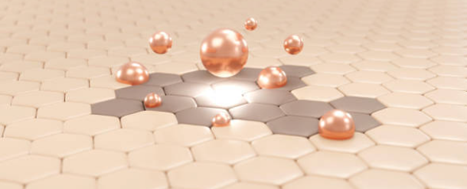
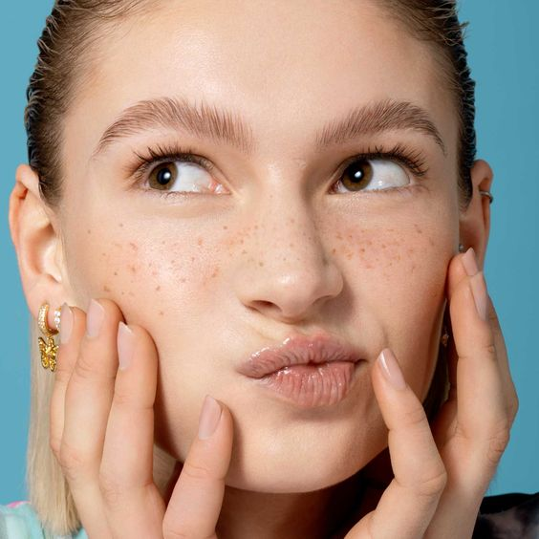
5. 건강정보
비디오 | 자막
 | 기미란? 다양한 크기의 갈색 반이 노출 부위, 특히 얼굴에 발생하는 과색소 질환 ※대한피부과학회 주로 좌우 대칭적으로 뺨과 이마, 눈 밑에 멜라닌 색소 침착 ※서울대학교병원 N 의학정보
 | 주근깨란? 일광 노출 부위에 발생하는 작은 갈색 색소 반점 멜라닌 세포 수의 큰 변화없이 표피 멜라닌 양의 증가가 특징 ※대한피부과학회
 | 기미 / 주근깨 원인 노화, 임신 등 호르몬의 변화 자외선, 멜라닌 색소 합성 증가 ※나이를 잊은 젊고 건강한 피부, 식약처, 식품의약품안전평가원, 2010
 | 기미 / 주근깨 발생 원인 지속적 자외선 노출 → 멜라닌 색소 과다 생성 → 기미, 주근깨 생성 ※나이를 잊은 젊고 건강한 피부, 식약처, 식품의약품안전평가원, 2010
 | 노화된 피부 지속적인 자외선 노출에 따른 멜라닌 색소 과다 생성 ※나이를 잊은 젊고 건강한 피부, 식약처, 식품의약품안전평가원, 2010
 | 나이에 따른 자연스런 노화보다 자외선 등 외부 환경으로 인한 노화가 80% ※CELL TRANSPLANTATION, 2018, VOL,27(5), 729-738
 | 자외선에 의한 급성 피부변화 (2011~2015년도) 여성 진료인원 중 절반 이상 / 절반 이상 30~50대 ※국민건강보험심사 평가원 보도자료 2016.06.27
 | 피부 노화 진짜 주범 섬유아세포 아닌 멜라닌 세포 ※ JOURNAL OF INVESTIGATIVE DERMATOLOGY
 | 지금부터 피부를 위한 똑똑한 습관이 필요할 때

Slide 9

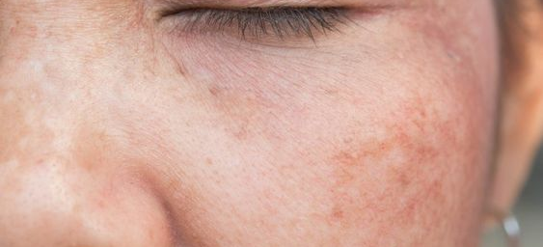
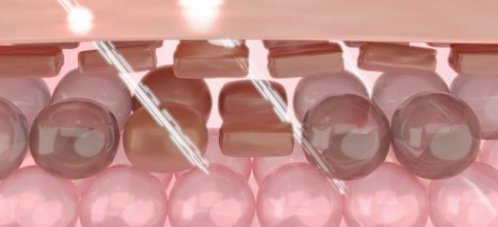
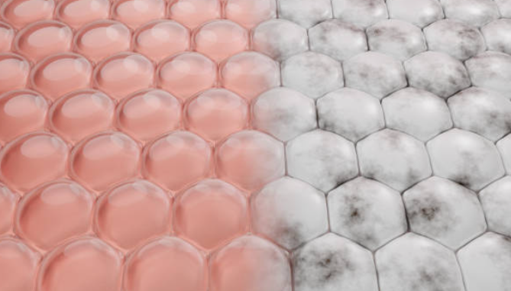
5. 건강정보 (언론)
비디오 | 자막
 | 기미 환자 3명중 2명은 자외선 노출 탓 ※ 헬스조선 | 2016-09-19 https://m.health.chosun.com/svc/news_view.html?contid=2016091901008
 | 따뜻해질수록 주의해야 할 '기미·주근깨'… 예방법은? ※ 헬스조선 | 2023.03.09. https://health.chosun.com/site/data/html_dir/2023/03/09/2023030901237.html
 | 자외선으로부터 기미·주근깨 등 색소 질환 예방하려면 ※ 메디컬투데이 | 2021.10.12. https://mdtoday.co.kr/news/view/1065597332141390
 | 기미‧주근깨 많으면 피부 노화도 빠를까? ※ 코메디닷컴| 2022.03.30 https://n.news.naver.com/mnews/article/296/0000055124?sid=103
 | 자외선에 기미·주근깨 등 색소침착 주의보 ※ 충남일보 | 2023.03.05. http://www.chungnamilbo.co.kr/news/articleView.html?idxno=704968
 | 심각한 기미·주근깨 때문에 마스크를 벗는 게 두렵다면? ※ 세계비즈 | 2022.07.08. http://www.segyebiz.com/newsView/20220707521229?OutUrl=naver
 | 방역마스크가 부른 방심, 기미•주근깨 등 색소침착 주의 ※ 제민일보 | 2021.06.08 http://www.jemin.com/news/articleView.html?idxno=718563
 | 짙어진 ‘기미·주근깨’… 집에서 쉽게 관리하는 법 ※ 헬스조선 | 2023.05.26. https://health.chosun.com/site/data/html_dir/2023/05/25/2023052502259.html
 | 기미, 주근깨 등 색소질환, 지속적인 치료 및 관리 필요 ※ 팜뉴스 | 2022.09.21. https://www.pharmnews.com/news/articleView.html?idxno=210604

